Slide 1

Ljetna škola
Programski jezik C

Slide 2

Uvod

Slide 3
Uvod
Osnovni podaci
Napravljen je 70ih godina 20 vijeka (Dennis Ritchie)
Nasljednik BCPL (Martin Richards), B (Ken Thompson)
Razvoj podstaknut I prepleten sa razvojem Unix operativnog sistema
Pun pristup hardveru i mogućnost inkorporacije asemblerskog koda ga pozicionirali kao idealan jezik za razvoja jezgra raznih operativnih sistema kao I aplikacija za sisteme nestandardne arhitekture i ograničenog resursa
Imperativni, proceduralni jezik sa statičkim sistemom tipova
Može se diskutovati da li je jako ili slabo tipiziran jezik

Slide 4
Uvod
Osnovni podaci
C je jezik opšte namjene (general purpose language)
            Operativni sistemi (kerneli)
            Drajveri uređaja
            Protokoli
            Korisničke aplikacije
            Računarska grafika
            Embedded sistemi

Slide 5
Osnovi C jezika

Slide 6
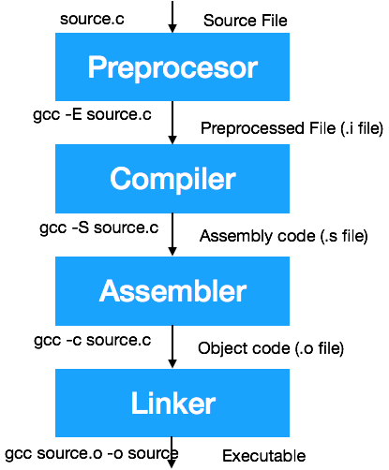
Osnovi C jezika
Osnovni podaci
Faze prevođenja
            Pretprocesiranje
            Kompajliranje
            Asembliranje
            Linkovanje

Slide 7
Osnovi C jezika
Osnovni tipovi
Cjelobrojni (int)
        Karakterni (char)
        Varijabilna preciznost (float, double)
        Koja je veličina varijable cjelobrojnog podatka int?
        Moguće je dodati dodatne kvalifikatore na bazni tip long i short. Tako se dobijaju dodatni tipovi kao što su short int, long int, long long.

Slide 8
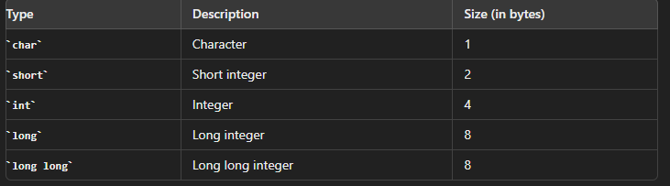
Osnovi C jezika
Osnovni tipovi
Primjer veličine cjelobrojnih podataka upotrebom gcc kompajlera za 64bit platformu

Slide 9
Osnovi C jezika
Osnovni tipovi
Dodatni modifikatori za cjelobrojne podatke
            signed (varijabla je pozitivan broj, nula, ili negativan broj)
            unsigned (varijabla je pozitivan broj ili nula)
          Postoje predeklarisani tipovi intXX_fast_t, intXX_least_t, intmax_t, intXX_t i intptr_t pri čemu je XX {8, 16, 32, 64} koji garantuju veličinu varijabli tipova na svim platformama
          void tip
          Enumeratori enum tag_name { prvi, drugi, treci };

Slide 10
Osnovi C jezika
Izvedeni tipovi
            Nizovi – skup elemenata istog tipa, veličina zadana pri deklaraciji ili inicijalizaciji
            Strukture – sadrže povezane podatke kao članove ili bitska polja
            Unije – za upotrebu istog memorijskog prostora za različite podatke
            Funkcijski tipovi (obuhvataju tipove parametra i povratnu vrijednost)
            Pokazivači – pokazuju na lokaciju podatka ili funkcija

Slide 11
Osnovi C jezika
Kvalifikatori tipova
            const – varijabla je konstanta, radi sprečavanja pojedinih grešaka i optimizacije
            volatile – sprečava optimizacije koje bi sakrile izmjene podataka napravljene u drugom dijelu koda, drugom programu ili od strane hardvera. Veoma značajno za pisanje drajvera i u razvoja ugradbenih sistema
            restrict – u deklaracijama funkcija, označava ekskluzivni pristup kroz određeni pokazivač, omogućava dodatne optimizacije pri kompajliranju

Slide 12
Osnovi C jezika
Funkcije
            Osnovni elementi proceduralnog programiranja u C
            Omogućavaju višestruku upotrebu istog koda
            Poboljšavaju kvalitet koda kroz primjenu dry (don’t repeat yourself) principa
            Omogućavaju rješavanje grešaka na jednom mjestu umjesto na više dijelova programa sa istim kodom
            Deklaracija funkcije određuje ime, povratnu vrijednost, tip i broj argumenata i dostupnost funkcije (npr. static)
            Prenos parametara moguć po vrijednosti ili po pokazivaču
            Veći parametri se uvijek prenose po pokazivaču
            Složeni rezultati se mogu vraćati kroz prealociranu strukturu koja je proslijeđena kroz pokazivač kao parametar funkcije

Slide 13
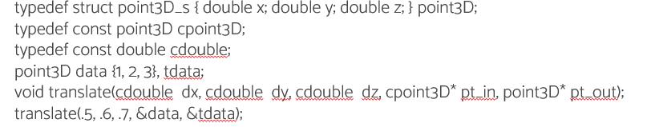
Osnovi C jezika
Funkcije

Slide 14
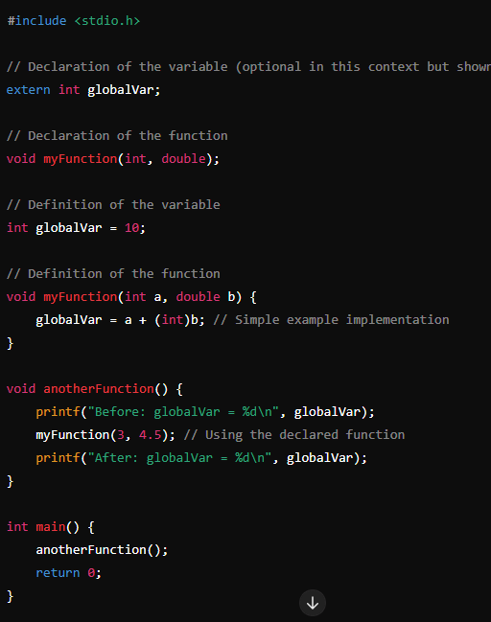
Osnovi C jezika
Deklaracije I definicije
Deklaracija predstavlja uvođenje identifikatora, njegovog značenja i oblasti važenja u program i mašinu stanja kompajlera.
Definicija predstavlja zauzimanje prostora u kom će biti stvarni objekat i njegova dodjela identifikatoru.

Slide 15
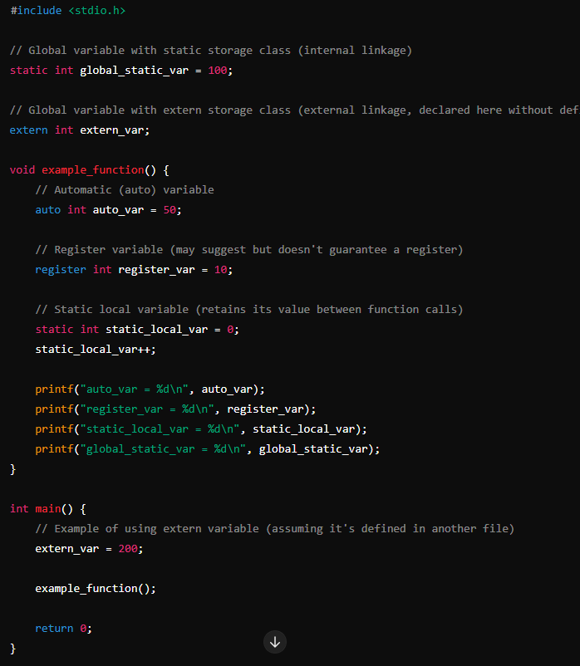
Osnovi C jezika
Storage class specifikatori
Mogućnost specifikacije smještaja promjenjivih (storage class)
            auto
            register
            static
            extern
          Određuju trajanje i mogućnost povezivanja (linkage) iz drugih opsega vidljivosti

Slide 16
Osnovi C jezika
Rekurzivne funkcije
            Funkcije koje obično primjenjuju neki od device and conquer algoritama
            Zahtijevaju dubok stek
            Obično imaju slabe performanse na ugrađenim platforma
            Najčešće nisu ni dozvoljene u slučaju životno pouzdanih sistema
            Svaki rekurzivni algoritam je moguće prepraviti u iterativni
int binarySearch(int arr[], int l, int r, int x)
{
if (r >= l)
{
int mid = l + (r - l) / 2;
if (arr[mid] == x)
return mid;
if (arr[mid] > x)
return binarySearch(arr, l, mid - 1, x);
return binarySearch(arr, mid + 1, r, x);
}
return -1;
}

Slide 17
Napredni koncepti C jezika

Slide 18
Napredni koncepti C jezika
Ugrađeni asembler
            Sintaksa GCC asemblerskog iskaza
            asm [volatile] ( assembler_template
            : output_operands /* optional */
            : input_operands /* optional */
            : clobbered_registers /* optional */ );
            assembler_template – znakovni niz sa asemblerskim kodom
            output_operands - C operandi koji će biti promijenjeni kada se asm kod izvrši
            input_operands – C operandi čije vrijednosti se koriste pri izvršavanju asm koda
            clobbered_registers – registri čije vrijednosti asm kod eksplicitno mijenja

Slide 19
Napredni koncepti C jezika
Ugrađeni asembler
#include <stdio.h>
int func(int in) {
int res;
asm (
"movl %1, %%eax; \n\t„
"add $1, %%eax; \n\t„
"movl %%eax, %0;„
: "=r"(res) // output
: "r"(in) // input
: "%eax"
);
return res;
}
int main() {
int value = 15;
int result = func(value);
printf("Result: %d\n", result);
return 0;
}

Slide 20
Napredni koncepti C jezika
Ugrađeni asembler
            U prethodnom primjeru je
                %n – referenca na n-ti operand iz listi izlaznih i ulaznih operanada (prvi je indeks 0)
                %% - referenciranje registra
                “xy” (c_expression) – povezuje C varijablu sa vrijednošću korištenom u asembleru
Izraz | Značenje
a, b, c, d | eax, ebx, ecx, edx respektivno
S, D | esi i edi respektivno
l | konstantna vrijednost (0 do 31)
r | dinamički alociran registar: eax, ebx, ecx, edx
g | eax, ebx, ecx, edx ili varijabla u memoriji
m | memorija
= | Koristi se za smještaj podataka

Slide 21
Napredni koncepti C jezika
Ugrađeni asembler
            Moguće je iz asemblerskog koda pristupati C varijablama i pozivati C funkcije
            Takođe je moguće iz C zvati asemblersku funkciju, čak i kada je pisana u posebnom asemblerskom fajlu, a ne kroz ugrađeni asembler
            C kompajler dekoriše imena, najčešće dodavanjem “_” ispred, što asemblerski kod treba uzeti u obzir

Slide 22
Napredni koncepti C jezika
Pozivne konvencije funkcija
            Definišu kako (na kom mjestu, npr. registri, stek) i kojim redoslijedom se parametri prenose, ko uklanja parametre sa mjesta prenosa (pozivalac ili pozvana funkcija, u oba slučaja kod se generiše od strane kompajlera), lokacija rezultata kao i listu registara čije vrijednosti funkcija ne mora sačuvati (tj. može ih upotrijebiti bez čuvanja i vraćanja stare vrijednosti)
            Zavisne od procesora, operativnog sistema i kompajlera
            Konvencije koje se isto zovu mogu da imaju različito značenje kod različitih kompajlera
            Na x86 arhitekturi najstandardnija je cdecl konvencija
            MSVC: return_type __cdecl func_name();
            __cdecl specifikacija je kod nekih kompajlera podrazumijevana pa ne postoji kao ključna riječ
            Na Windows se često koristi stdcall
            GCC upotrebljava sljedeću sintaksu
              __attribute__((stdcall)) return_type func_name();

Slide 23
Napredni koncepti C jezika
Poravnanje varijabli i članova strukture
            Pristup podacima sporiji ili nemoguć (zavisno od procesora) ako adresa početka podataka ili polja strukture nije umnožak njegove veličine
            U većini slučajeva optimalno određeno od strane kompajlera
            Za nestandardne tipove (npr. vektori za SIMD procesore) neophodna ručna specifikacija
            Od C11 se koristi alignas, u prethodnim verzijama nestandardne ekstenzije
                GCC, Clang: __int128 x __attribute__((aligned(16)));
                MSVC: __declspec(align(16)) __int128 x;

Slide 24
Napredni koncepti C jezika
Poravnanje varijabli i članova strukture
            int __attribute__((aligned(16))) x;
            struct Example {
            char a;
            int b __attribute__((aligned(16)));
            double c;
            };
            struct __attribute__((aligned(16))) Example {
            char a;
            int b;
            double c;
            };

Slide 25
Napredni koncepti C jezika
Pakovanje struktura
            Kompajler podrazumijevano poravnava članove na umnožak veličine (za osnovne tipove podataka)
            Radi uštede prostora ili čitanje binarnih fajlova nekad je potrebno ukloniti ili promijeniti automatsko poravnanje
            Koriste se ekstenzije:
                GCC: struct name {} __attribute__((packed));
                MSVC, GCC: #pragma pack(1)
            Takođe ako je potrebno poravnanje na neku drugu veličinu koristi se:
              #pragma pack(push, n) da se promijeni poravnanje na stepen N
              #pragma pack(pop), da se poravnanje vrati na prethodnu, potencijalno nepoznatu vrijednost

Slide 26
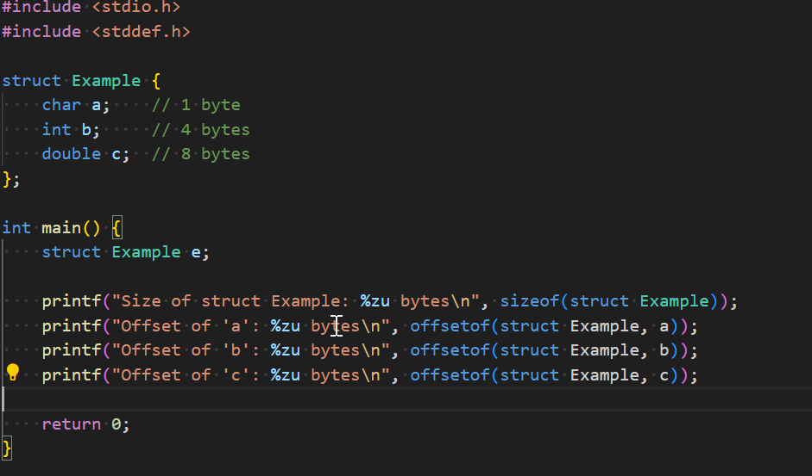
Napredni koncepti C jezika
Pakovanje struktura

Slide 27
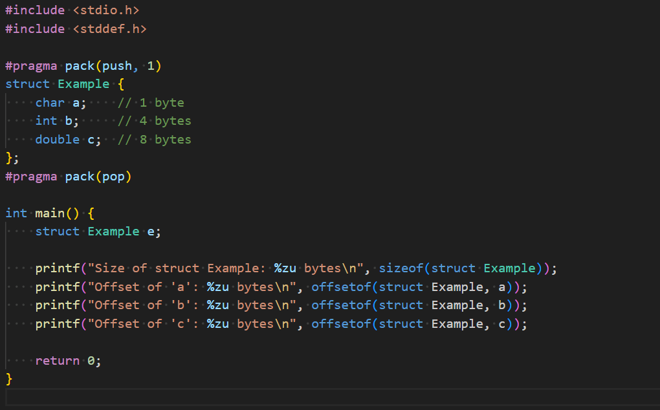
Napredni koncepti C jezika
Pakovanje struktura

Slide 28
Napredni koncepti C jezika
Varijadične funkcije (sa proizvoljnim brojem argument)
return_type function_name(int arg1, ...){
va_list ap;
. . .
type_1 a;
. . .
va_start(ap, arg1);
. . .
a = va_arg(ap, type_1);
. . .
va_end(ap);
. . .
}
va_list ap - deklaracija ap liste u tipa va_list u kojoj će biti sadržani svi argumenti
va_start – inicijalizuje se ap varijabla da bi se dobavili svi argumenti
va_arg – dobavlja se sledeći argument sa tipom type_1
va_end – čišćenje varijable ap

Slide 29
Napredni koncepti C jezika
Redoslijed bajta u memoriji (endianness)
            Govori koji kraj višebajtnog podatka se nalazi prvi u memoriji
            Little endian prvo bajt najmanje težine (jedinice)
            Big endian – prvo bajt najveće težine (npr. kod četvorobajtnog broja poput int32_t težina je 2 na 24)
            Intel arhitektura je little endian kao i većina modernih arhitektura, dok je OpenRISC big endian. Postoje i procesorske arhitekture kod kojih se može izabrat hardverski ili softverski endianess
            Pri prenosu podataka preko mreže i globalno, na Internetu, koristi se big endian, gdje se još češće zove network order
              htons() - "Host to Network Short" 16 bit
              htonl() - "Host to Network Long" 32 bit
              ntohs() - "Network to Host Short" 16 bit
              ntohl() - "Network to Host Long" 32 bit

Slide 30
Napredni koncepti C jezika
Bitska polja
            Koriste se za pakovanje podataka, rad sa flegovima, pristup specijalnim bitima kod memorijski mapiranih uređaja. Sve ovo je moguće uraditi i ručno, uz pomoć šiftovanja i bitskih operacija.
            Nisu prenosivi između little endian i big endian arhitektura
            struct Struct1 {
            unsigned int a : 1; // 1 bit for a (0 or 1)
            unsigned int b : 3; // 3 bits for b (0 to 7)
            unsigned int c : 4; // 4 bits for c (0 to 15)
            unsigned int d : 8; // 8 bits for d (0 to 255)
            unsigned int : 0 // označava da se naredno polje mora pakovati u novi broj iako imam dovoljno prostora
            };

Slide 31


Company Contact
Headquarter
Belgrade Office
Banja Luka Office
Osijek Office
Narodnog fronta 23a
21000 Novi Sad
Serbia
Phone: +381 (0)21 4801 100
Fax: +381 (0)21 4801 116
Dunavska 2v
11158 Beograd
Serbia
Phone: +381 (0)21 4801 121
Patre 5
78000 Banja Luka
Republika Srpska, BiH
Phone: +387 (0)66 808 554
+387 (0)66 808 555
Cara Hadrijana 10b
31000 Osijek
Hrvatska
Phone: +385 (0)95 563 63 58
+385 (0)31 627 754

